Slide 1
Мини – музей «Моя любимая кукла»

Slide 2
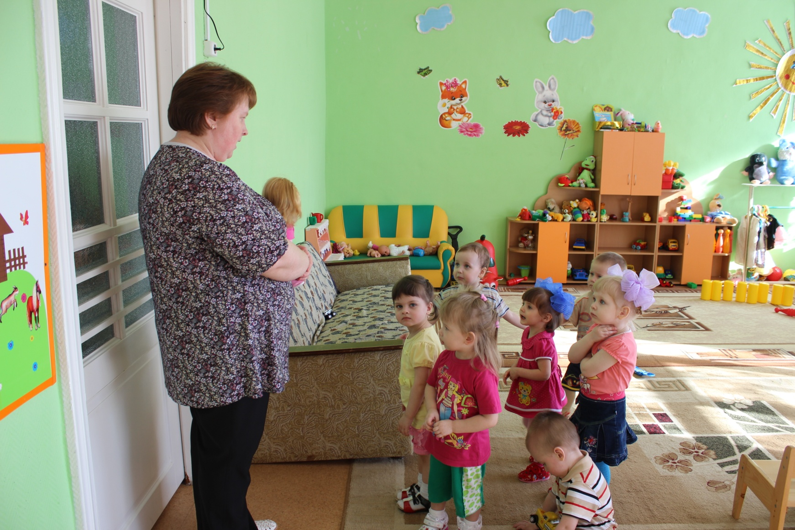
К ребятам пришла в гости кукла, пригласила в музей.

Slide 3
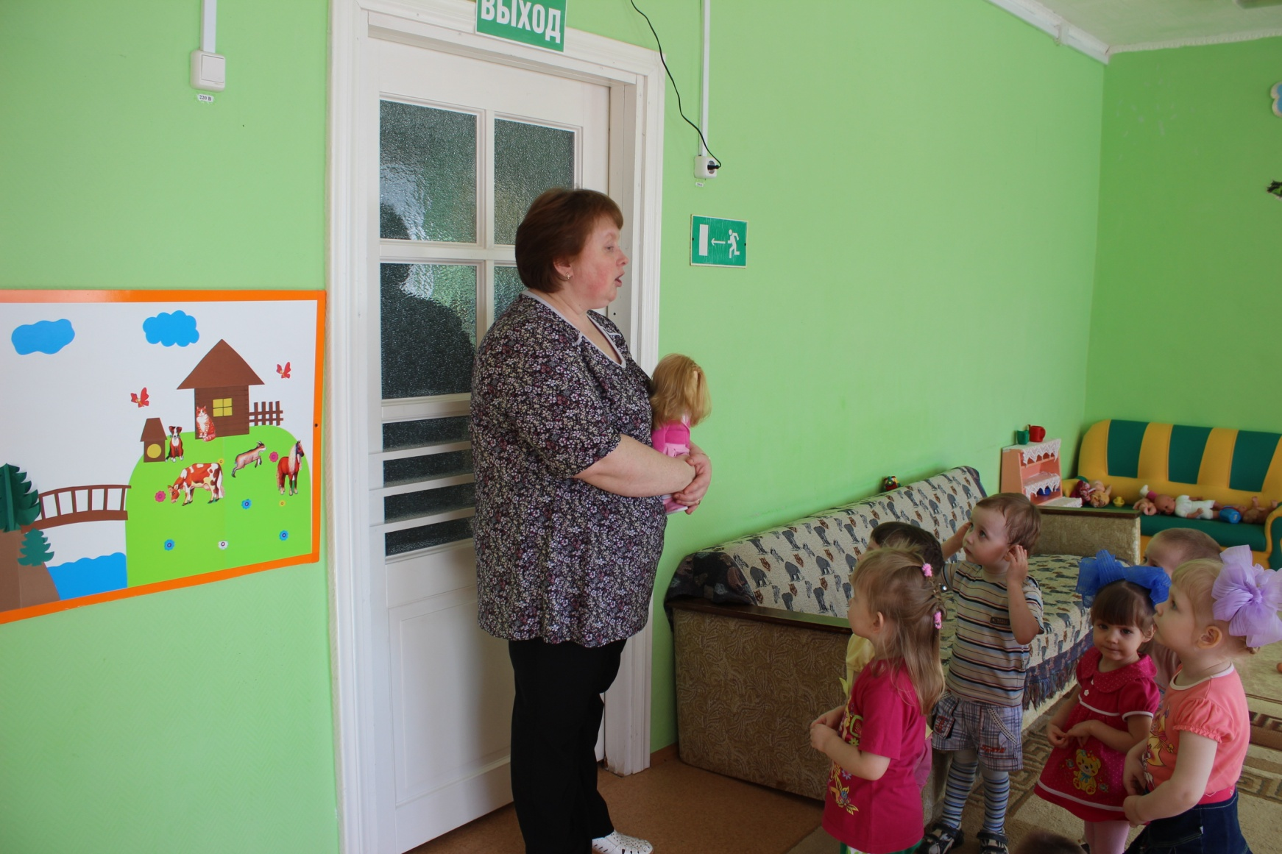
Несколько слов о том, что такое музей, правила поведения в музее.

Slide 4
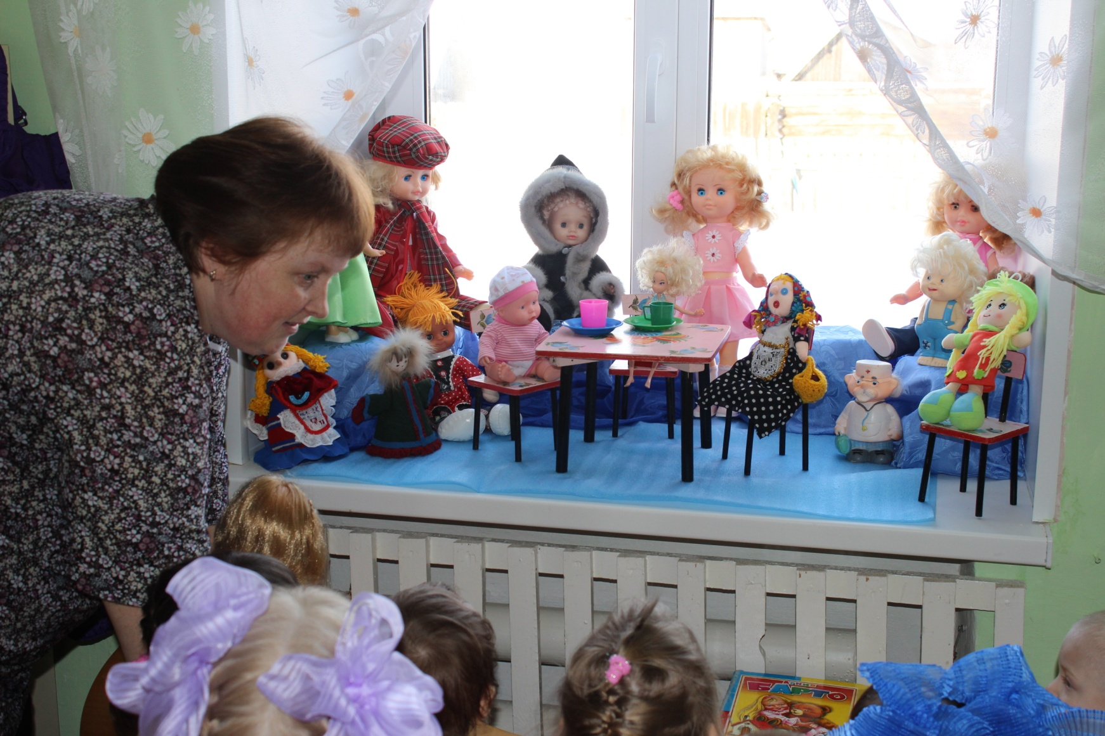
Рассматривание экспонатов, беседа.

Slide 5
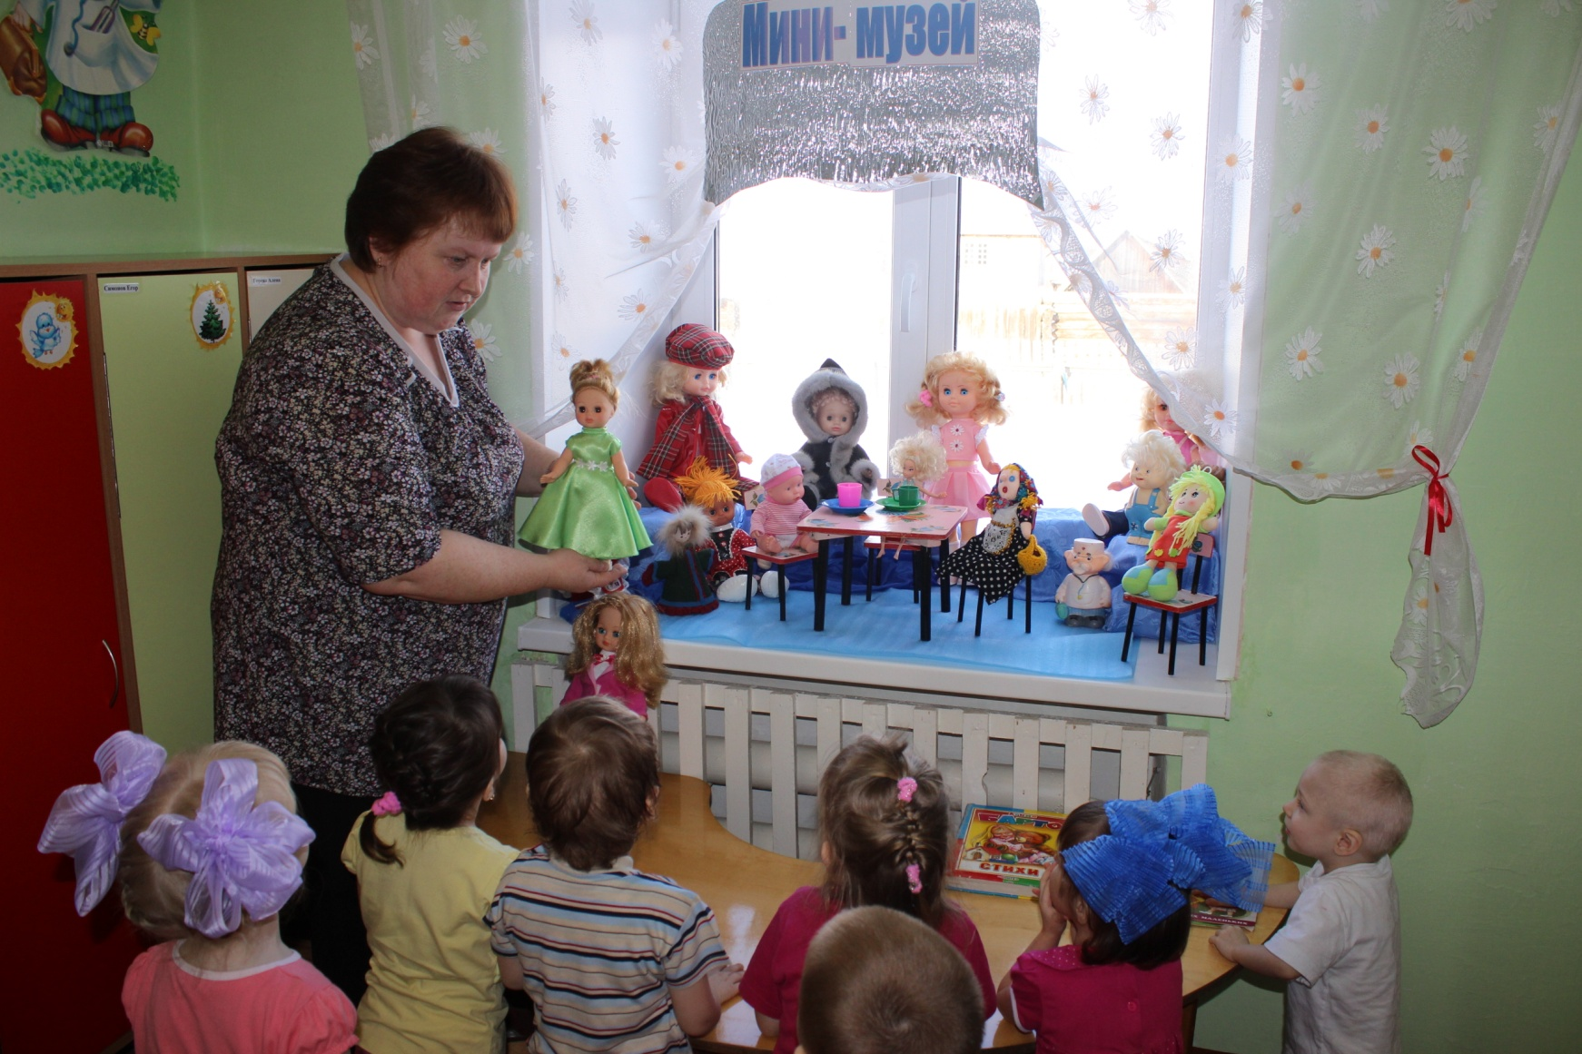
Показ детям кукол, рассматриваем из чего они сделаны.

Slide 6
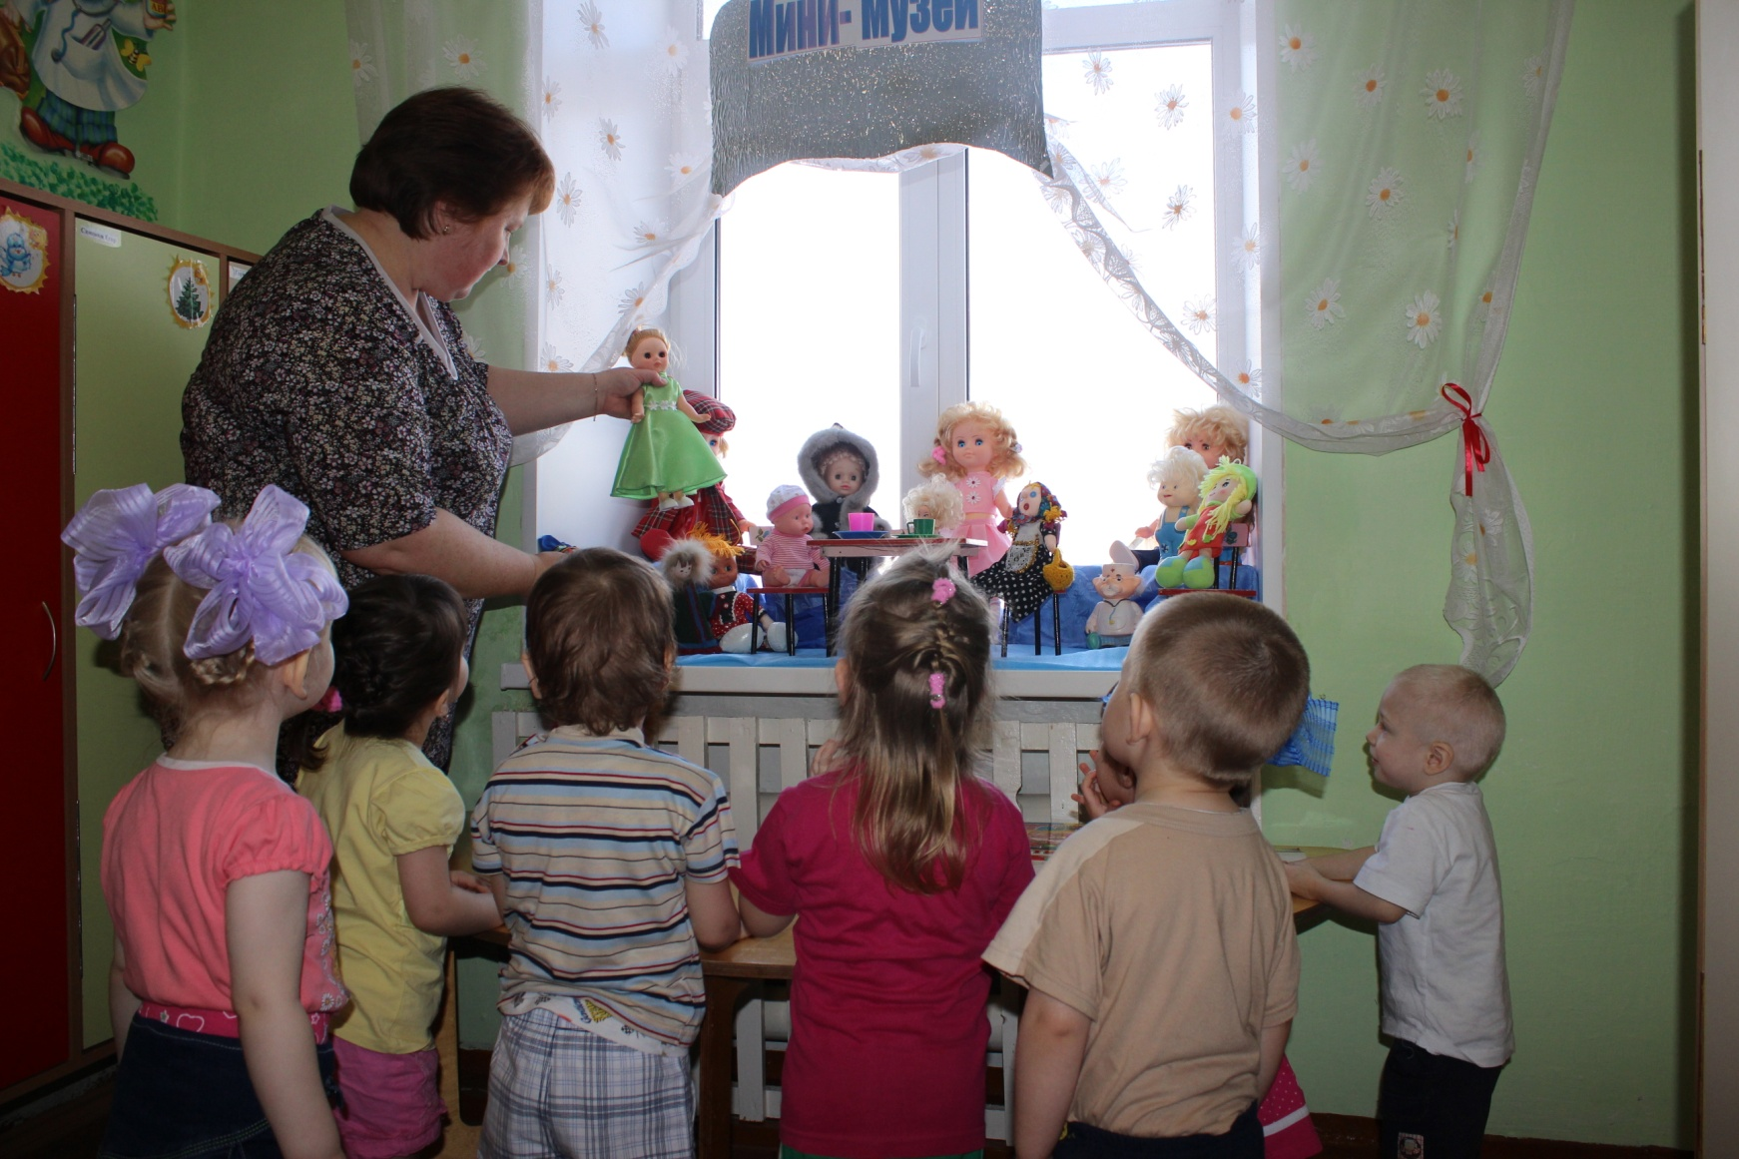

Slide 7
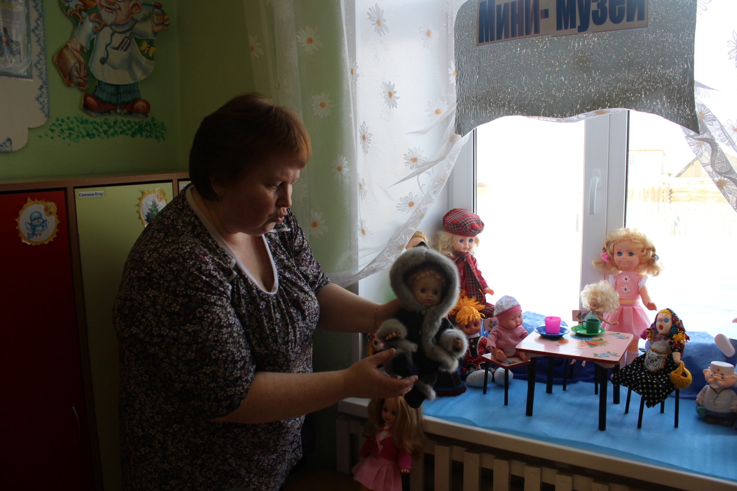

Slide 8
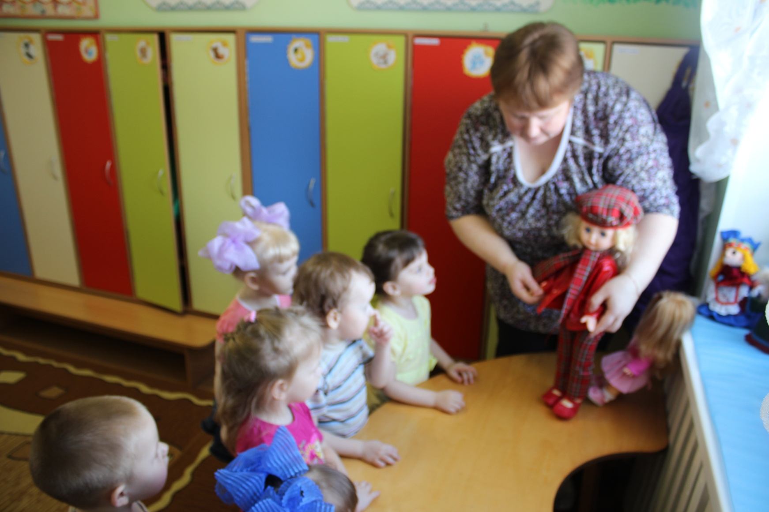

Slide 9
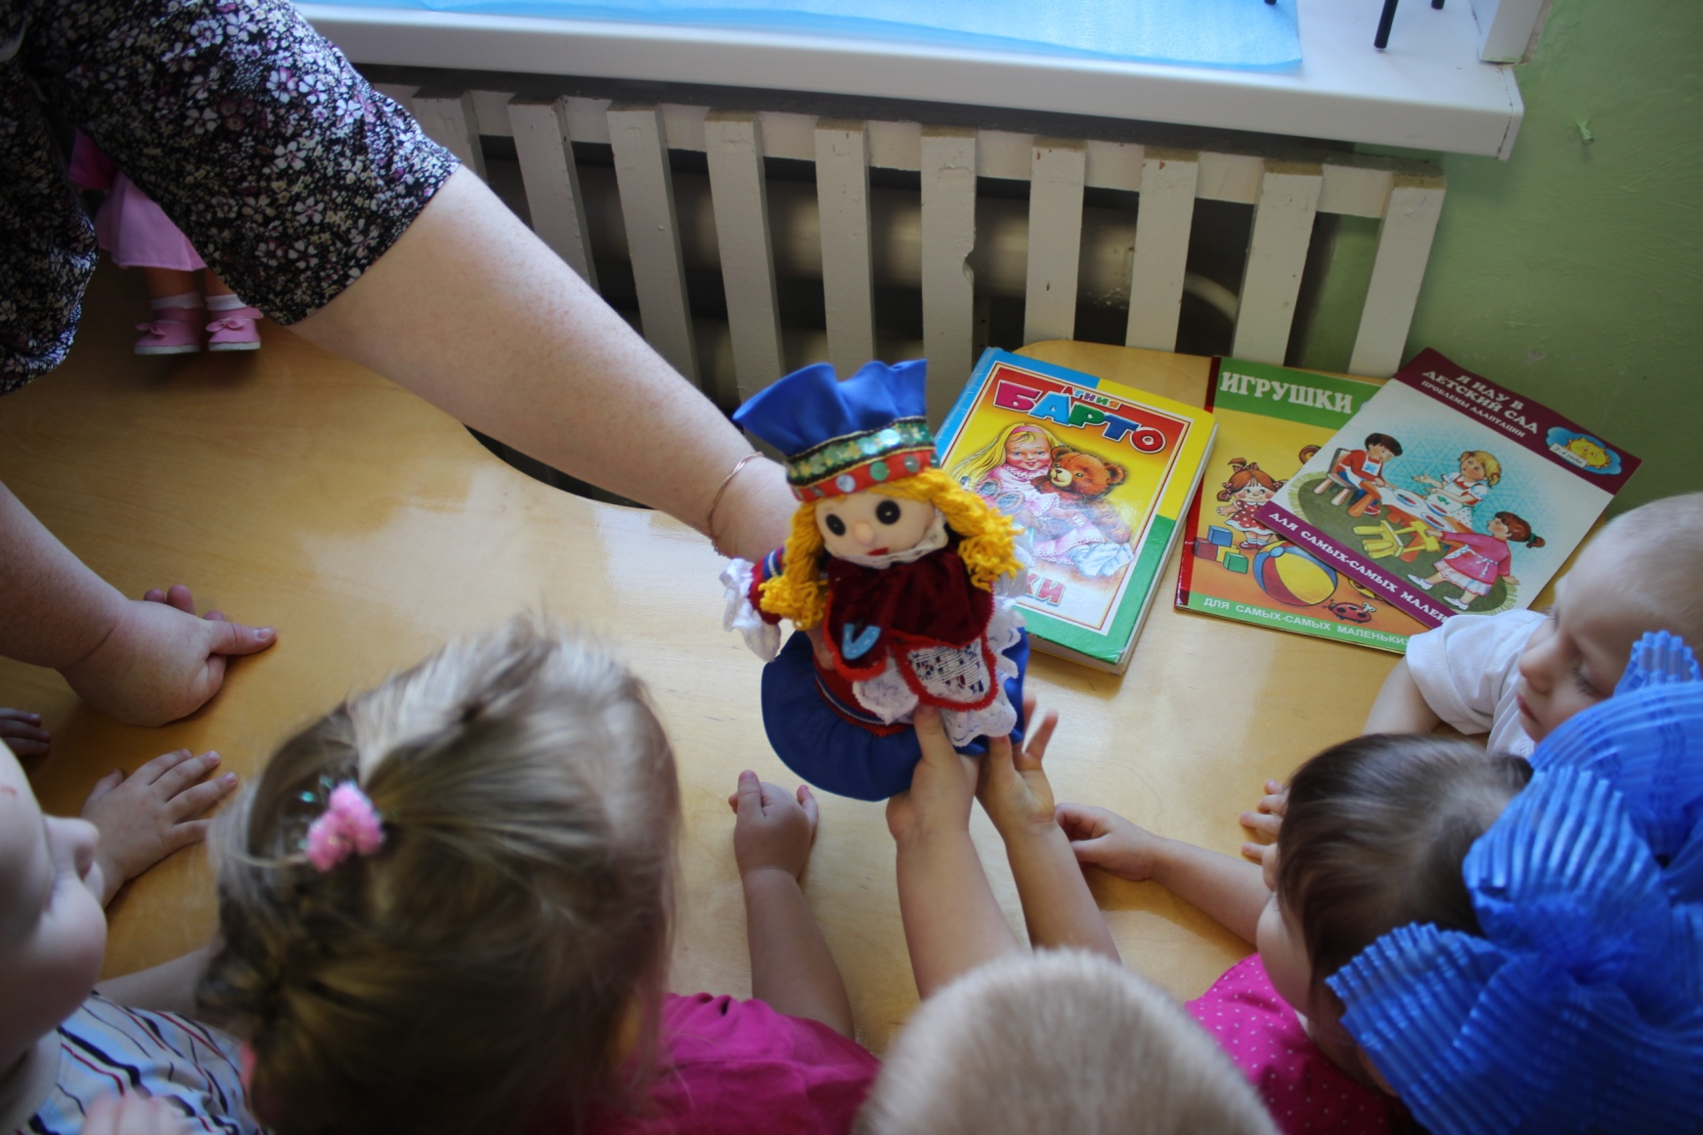

Slide 10
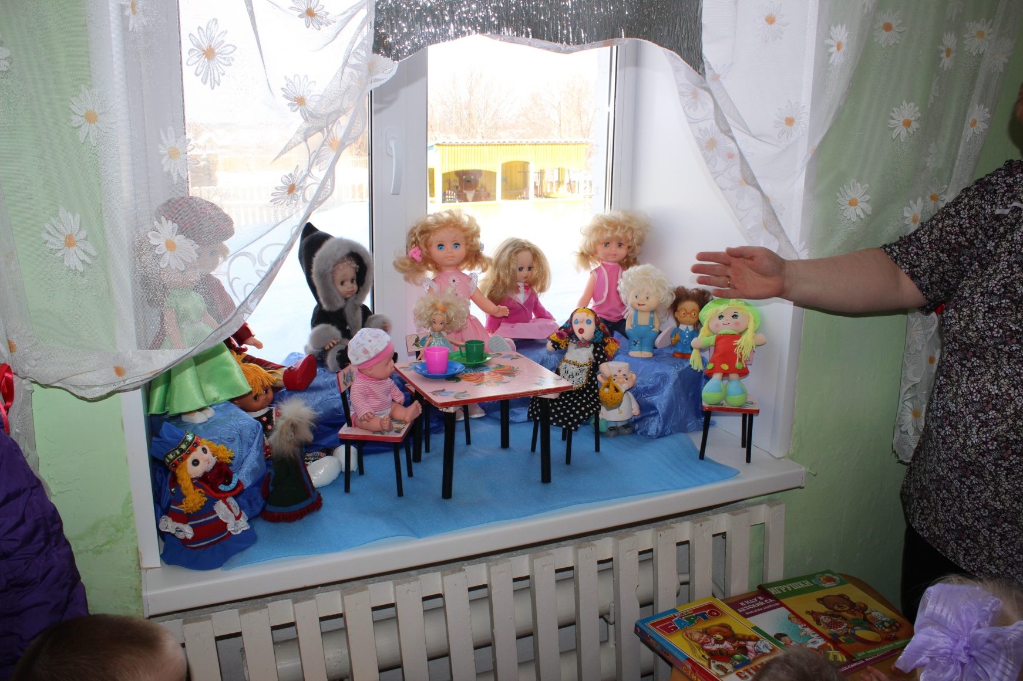

Slide 11
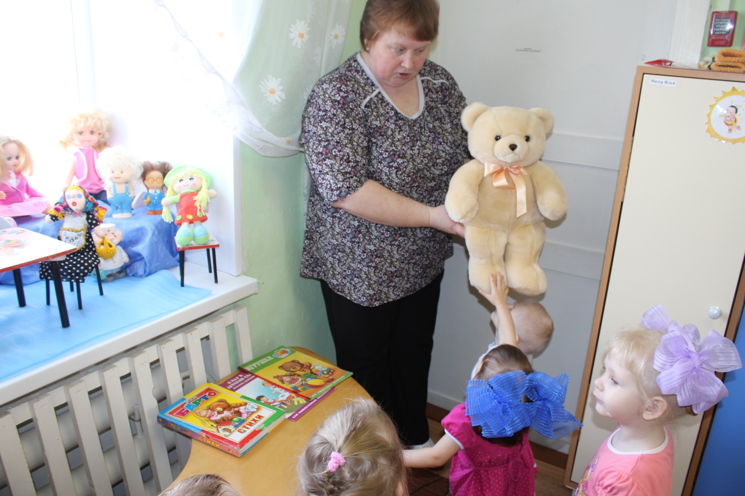
Еще музей решил посетить Мишка, вместе с детьми рассказываем и показываем ему кукол.

Slide 12
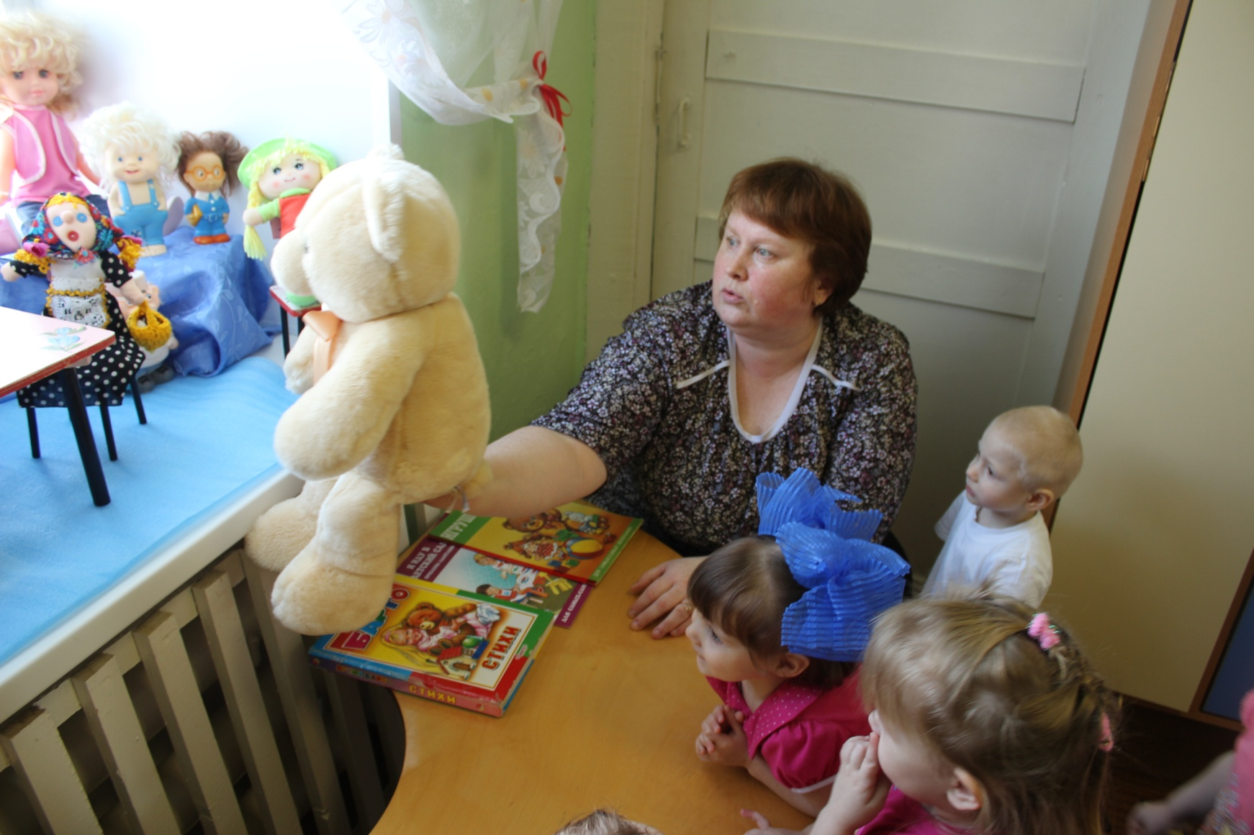

Slide 13
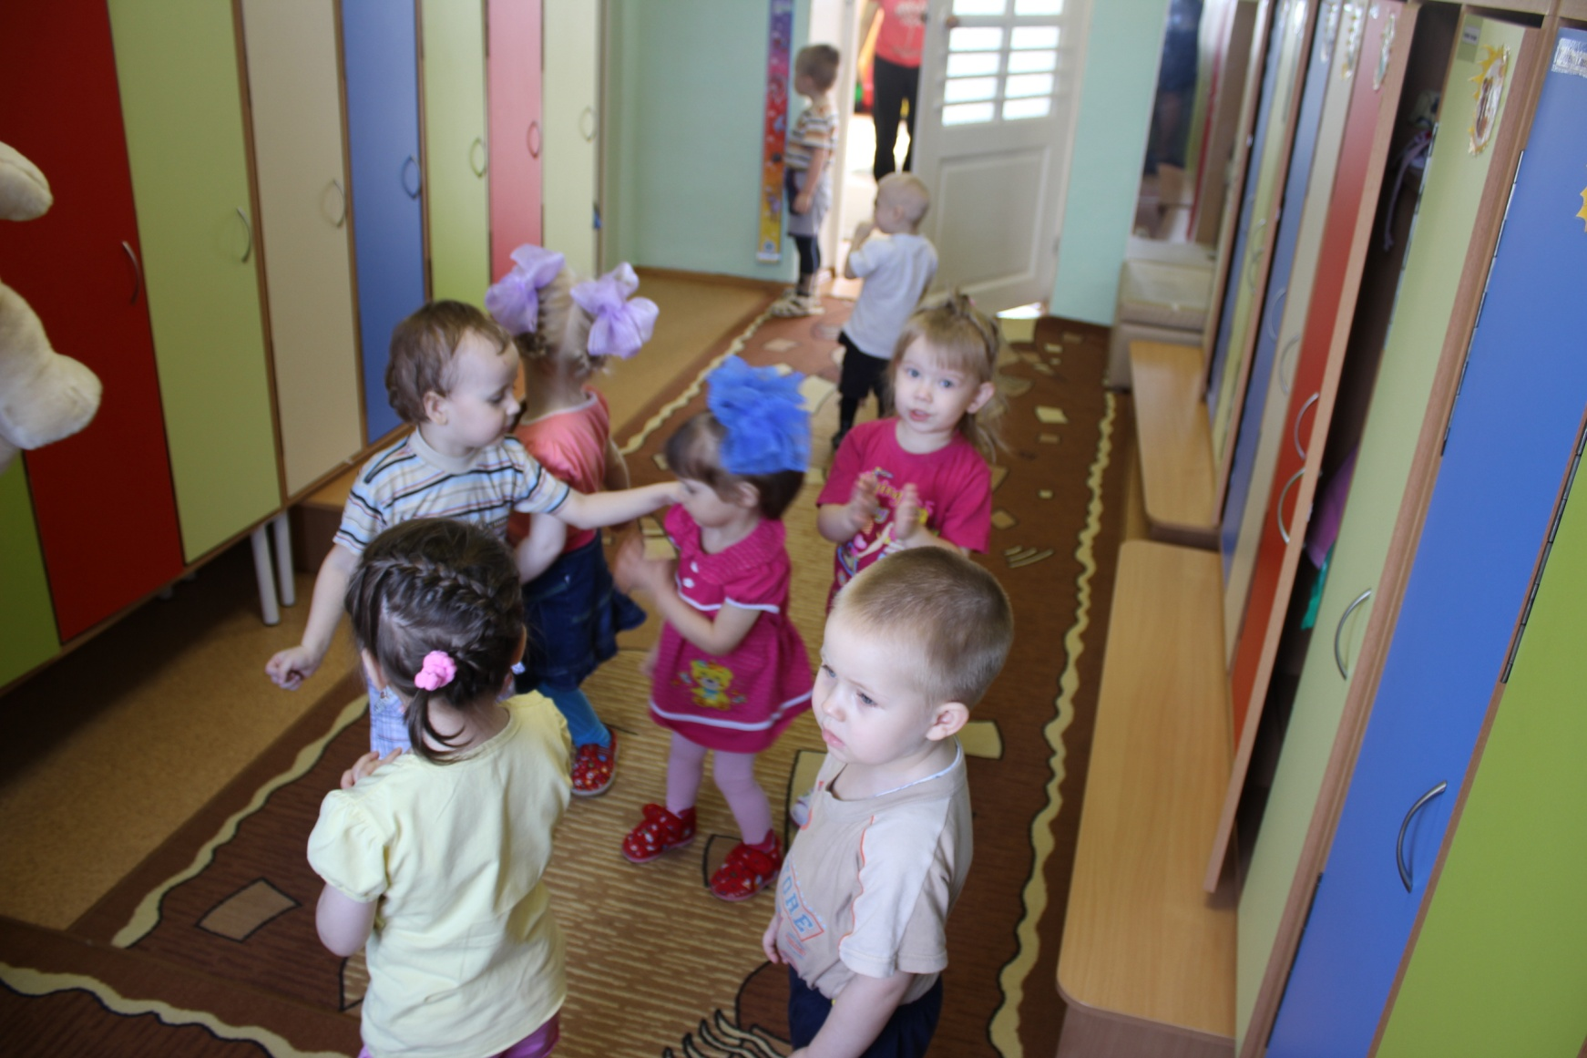
Мишка пригласил на танец

Slide 14
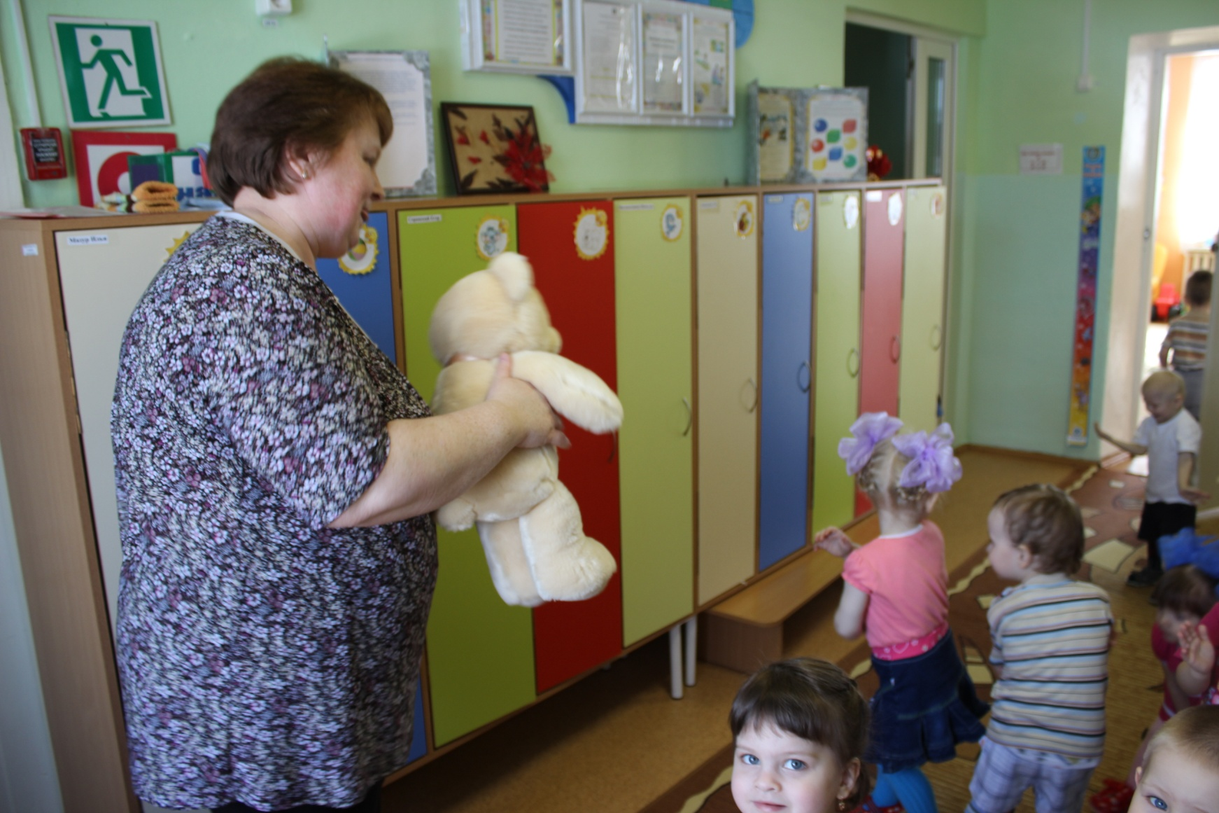
«Мишка с куклой» танец

Slide 15
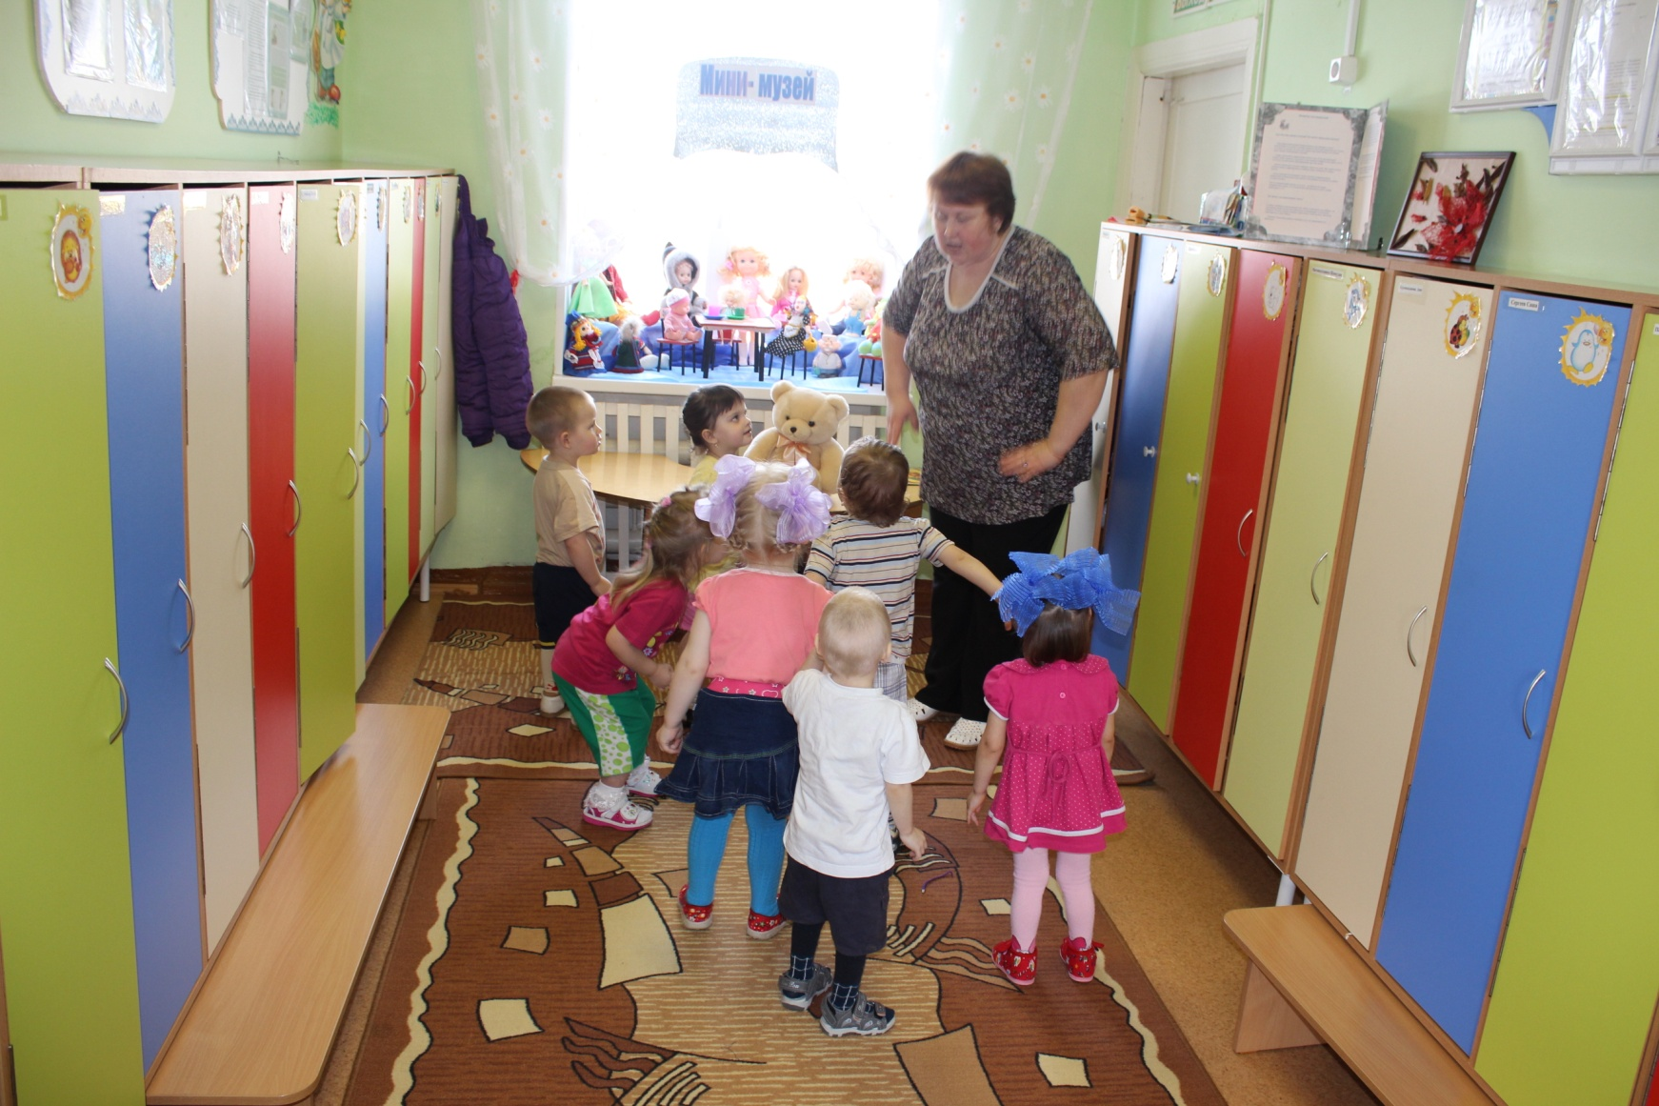

Slide 16
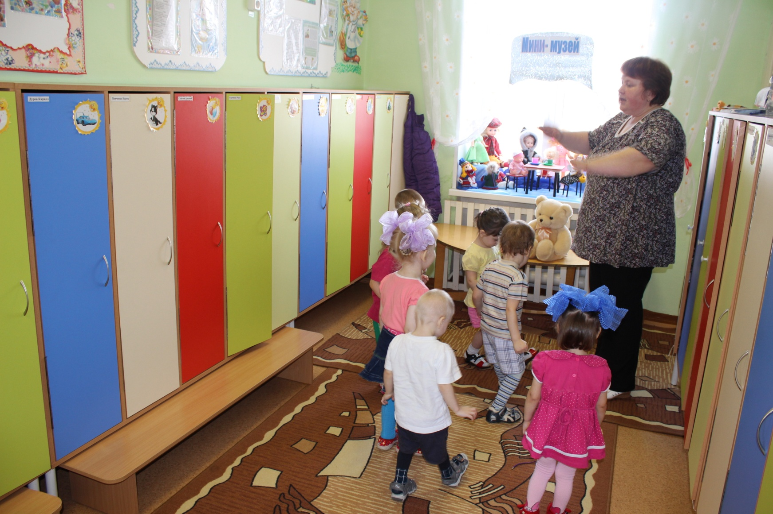
Деткам очень весело!

Slide 17
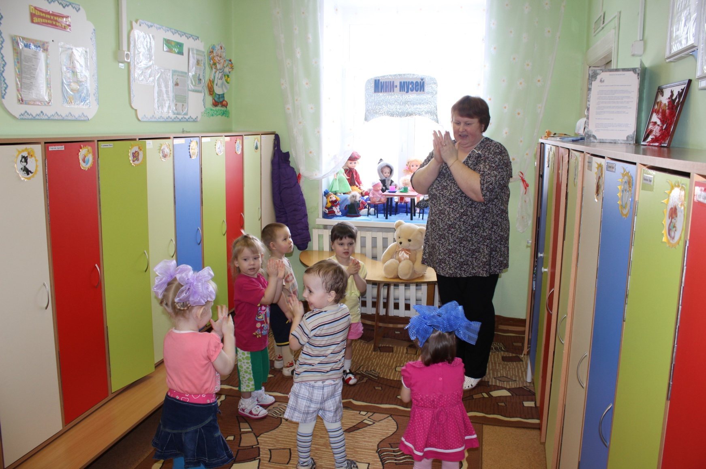

Slide 18
Спасибо за внимание!

